Slide 1



Slide 2




Sách công nghệ 5 gồm có mấy phần? Đọc tên bài có trong mỗi phần.
Xem mục lục trang 4 và trả lời câu hỏi.

Slide 3

GỒM 2 PHẦN
Phần 1: Công nghệ và đời sống.
Bài 1: Vai trò của công nghệ
Bài 2: Nhà sáng chế
Bài 3: Tìm hiểu thiết kế
Bài 4: Thiết kế sản phẩm
Bài 5: Sử dụng điện thoại
Bài 6: Sử dụng tủ lạnh
Phần 2: Thủ công kĩ thuật
Bài 7: Lắp giáp mô hình xe điện chạy bằng pin
Bài 8: Mô hình máy phát điện gió
Bài 9: Mô hình điện mặt trời

Slide 4
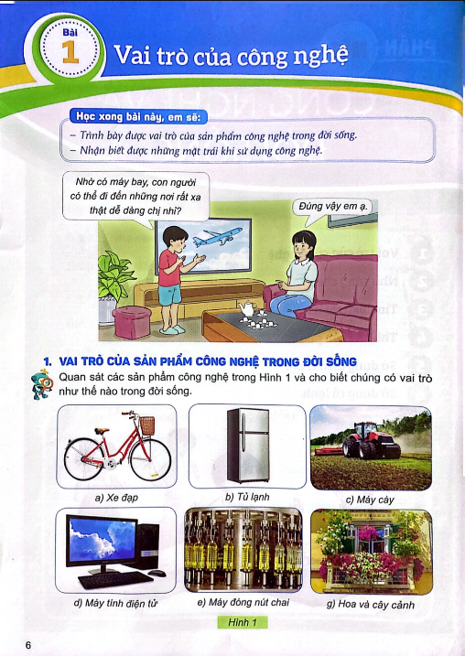

Hôm nay chúng ta sẽ học bài đầu tiên trong Phần 1

Slide 5
Hãy quan sát bức tranh mở đầu SGK trang 6 và hoạt động đóng vai theo nhóm đôi hỏi đáp về tác dụng của một sản phẩm công nghệ trong đời sống.

Slide 6

Bài 1: Vai trò của công nghệ
(tiết 1)

Slide 7


Slide 8
1. Vai trò của sản phẩm công nghệ trong đời sống

Slide 9
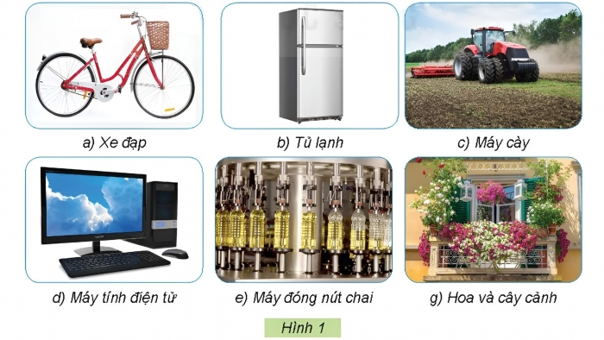
HĐ 2: Quan sát các sản phẩm công nghệ trong Hình 1 và cho biết chúng có vai trò thế nào trong đời sống.

Slide 10
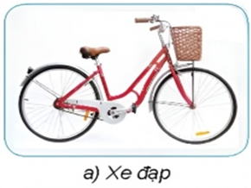
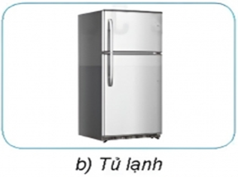
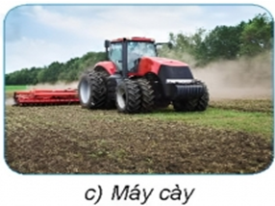
Vai trò xe đạp: giúp con người di chuyển nhanh hơn.
Vai trò tủ lạnh: giúp bảo quản thức ăn.
Vai trò máy cày: giúp con người tăng năng suất lao động.
Notes:
Thiết kế: Hương Thảo – Zalo 0972.115.126. Các nick khác đều là giả mạo, ăn cắp chất xám

Slide 11

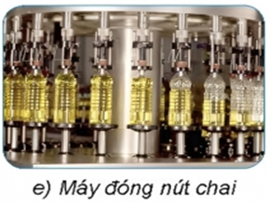

Vai trò máy tính điện tử: giúp con người học tập, làm việc và lưu trữ thông tin.
Vai trò máy đóng nút chai: giúp con người đóng chai nhiều, nhanh, tăng năng suất.
Vai trò hoa và cây cảnh: trang trí, làm đẹp không gian.
Notes:
Thiết kế: Hương Thảo – Zalo 0972.115.126. Các nick khác đều là giả mạo, ăn cắp chất xám

Slide 12
HĐ 2: Kể tên một số sản phẩm công nghệ trong đời sống phù hợp với mô tả với vai trò của sản phẩm công nghệ trong các thẻ thông tin dưới đây
Đáp ứng nhu cầu ăn ở, đi lại, giải trí của con người
Giúp tăng năng xuất lao động
Giúp cải thiện môi trường

Slide 13
HĐ 2: Kể tên một số sản phẩm công nghệ trong đời sống phù hợp với mô tả với vai trò của sản phẩm công nghệ trong các thẻ thông tin dưới đây
Vai trò | Sản phẩm công nghệ
Đáp ứng nhu cầu ăn ở, đi lại, giải trí của con người
Giúp tăng năng xuất lao động
Giúp cải thiện môi trường

Slide 14
HĐ 2: Kể tên một số sản phẩm công nghệ trong đời sống phù hợp với mô tả với vai trò của sản phẩm công nghệ trong các thẻ thông tin dưới đây
Vai trò | Sản phẩm công nghệ
Đáp ứng nhu cầu ăn ở, đi lại, giải trí của con người | Các loại phương tiện đồ dùng: xe máy, ô tô, nhà, TV,...
Giúp tăng năng xuất lao động | Các loại máy móc: máy gặt, máy tuốt lúa,...
Giúp cải thiện môi trường | Các loại sản phẩm bảo vệ môi trường: ống hút tre, túi tái chế,...

Slide 15
Sản phẩm công nghệ có vai trò quan trọng trong nhiều lĩnh vực của đời sống. Chúng góp phần mang lại sự tiện nghi, đáp ứng các nhu cầu đa dạng của con người. Nhờ sử dụng sản phẩm công nghệ, năng suất lao động được nâng cao. Ngoài ra, sản phẩm công nghệ còn giúp xử lí các vấn đề môi trường, tạo ra môi trường sống trong lành và thuận tiện cho con người.

Slide 16



Slide 17
Hoạt động trò chơi: “Hiểu ý đồng đội”
- Luật chơi:
+ Hai đội tham gia trò chơi, mỗi đội 2 HS:
+ HS số 1: Viết tên một sản phẩm công nghệ lên bảng rồi mô tả vai trò của sản phẩm đó cho các HS số 2 quay lưng về phía bảng đoán tên sản phẩm
+ Mỗi đội có 2 phút chơi, đội nào có số sản phẩm được đoán đúng nhiều nhất sẽ là đội chiến thắng.
(Lưu ý: HS số 1 không được nói từ có trong tên sản phẩm, HS số 2 không được nhìn lên bảng)

Slide 19

Hãy chia sẻ về một số sản phẩm công nghệ của gia đình em ở nhà, giải thích lợi ích của những sản phẩm công nghệ đó.

Slide 20
DẶN DÒ
GV ĐIỀN Ở ĐÂY
GV ĐIỀN Ở ĐÂY
GV ĐIỀN Ở ĐÂY
GV ĐIỀN Ở ĐÂY

Slide 21

Notes:
Thiết kế: Hương Thảo – Zalo 0972.115.126. Các nick khác đều là giả mạo, ăn cắp chất xám

